Slide 1
越学越醒目：
如何支援子女的认知发展？
范畴二：促进儿童健康、愉快及均衡的发展
小学家长教育资源套

Slide 2
大纲
认识成长心态及其重要性
认识培养自己和子女的成长心态的技巧
掌握协助子女运用成长心态面对学习上的挑战的技巧

Slide 3
成长心态对子女发展的好处
综合2002至2020年间发表的53个实验研究，研究人员发现：
加强
成长心态
学业成绩⬆心理健康⬆
Burnette, J. L., Billingsley, J., Banks, G. C., Knouse, L. E., Hoyt, C. L., Pollack, J. M., & Simon, S. (2023). A systematic review and meta-analysis of growth mindset interventions: For whom, how, and why might such interventions work? Psychological Bulletin, 149(3-4), 174–205.

Slide 4
培养家长和子女的成长心态
成长心态：认为能力是通过经验、努力和策略锻炼出来的。
固定心态：认为能力是因为基因、天份和潜能被赋予的。
Yeager, D. S., & Dweck, C. S. (2020). What can be learned from growth mindset controversies? American Psychologist, 75(9), 1269–1284.

Slide 5
培养家长和子女的成长心态
 | 拥有成长心态的人 | 拥有固定心态的人
才能 | 认为才能是学习和磨练的结果。能力好的人后天付出很大努力。 | 认为才能是「天赐」的礼物。能力好的人天生就是能力好。
努力 | 认为努力是通向成功的路径。努力本身就是一种学习。努力本身就是有价值的。 | 认为努力很可能会白费心机。假如努力之后都不会成功，为什么要努力？
林俊彬、张溢明﹙2022﹚。《亲子相处的魔法——愉快教养100招》。明窗出版社。

Slide 6
培养家长和子女的成长心态
 | 拥有成长心态的人 | 拥有固定心态的人
别人的意见 | 认为别人的意见能够让自己进步，所以会刻意向别人索取意见﹙如：有什么方法可以令自己做得更好？﹚。 | 认为别人的意见即是「批评」、批评会令自己「丢脸」，所以会刻意避开别人的意见。
别人的成功 | 认为别人的成功代表别人曾经付出大量的时间和努力。很想知道别人在过程中学到什么，很想听到这些成功者的分享。 | 认为别人的成功就代表自己比不上别人。由于想维持自己的自尊，会刻意避开这些成功者。
林俊彬、张溢明﹙2022﹚。《亲子相处的魔法——愉快教养100招》。明窗出版社。

Slide 7
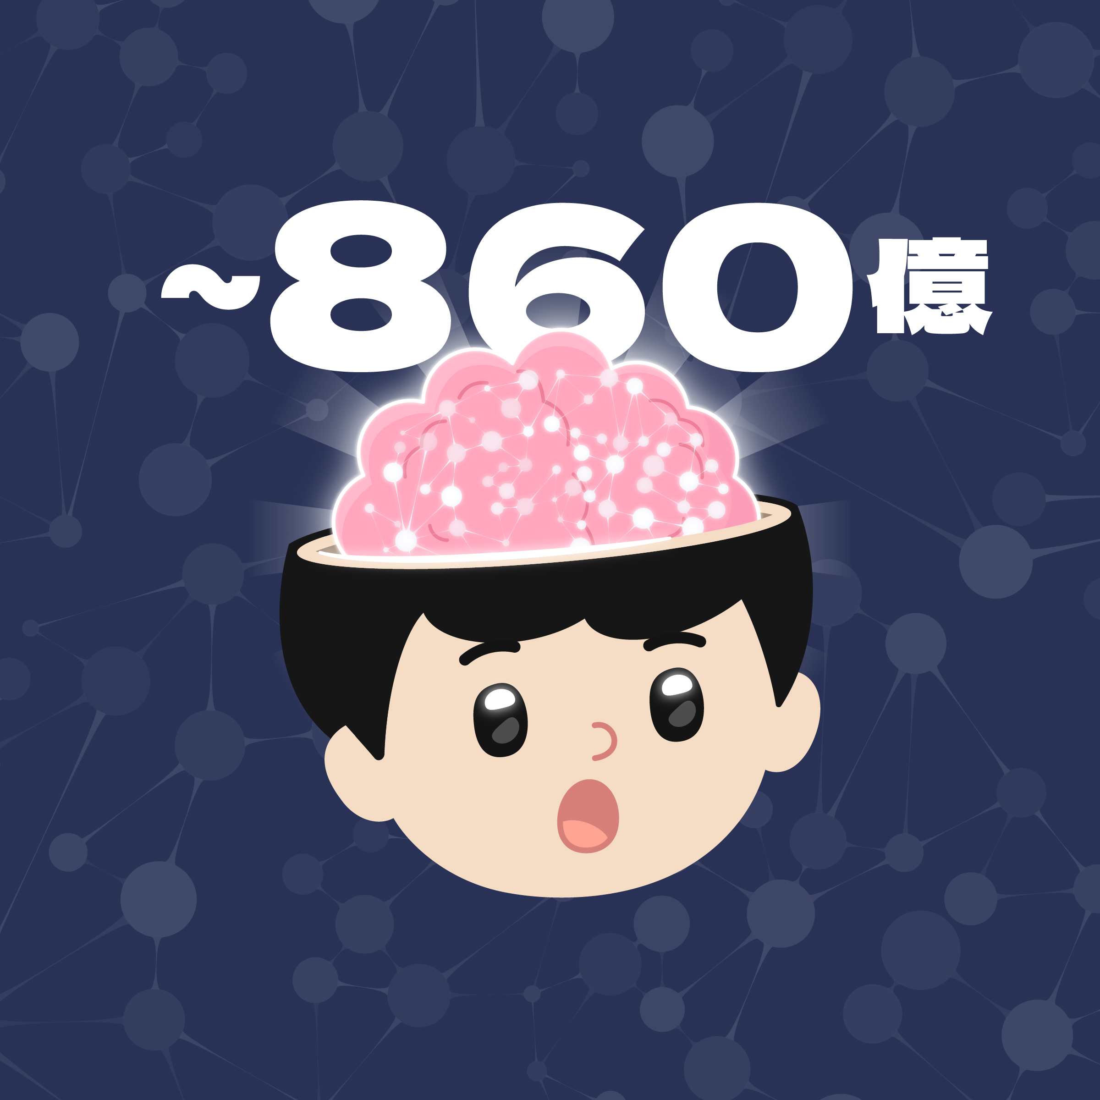
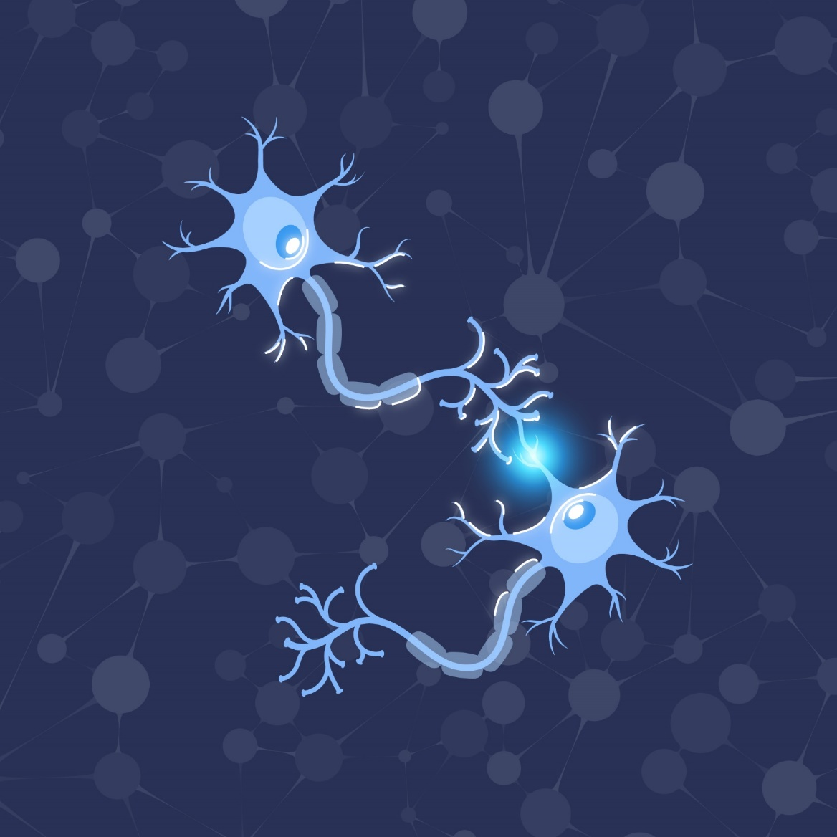
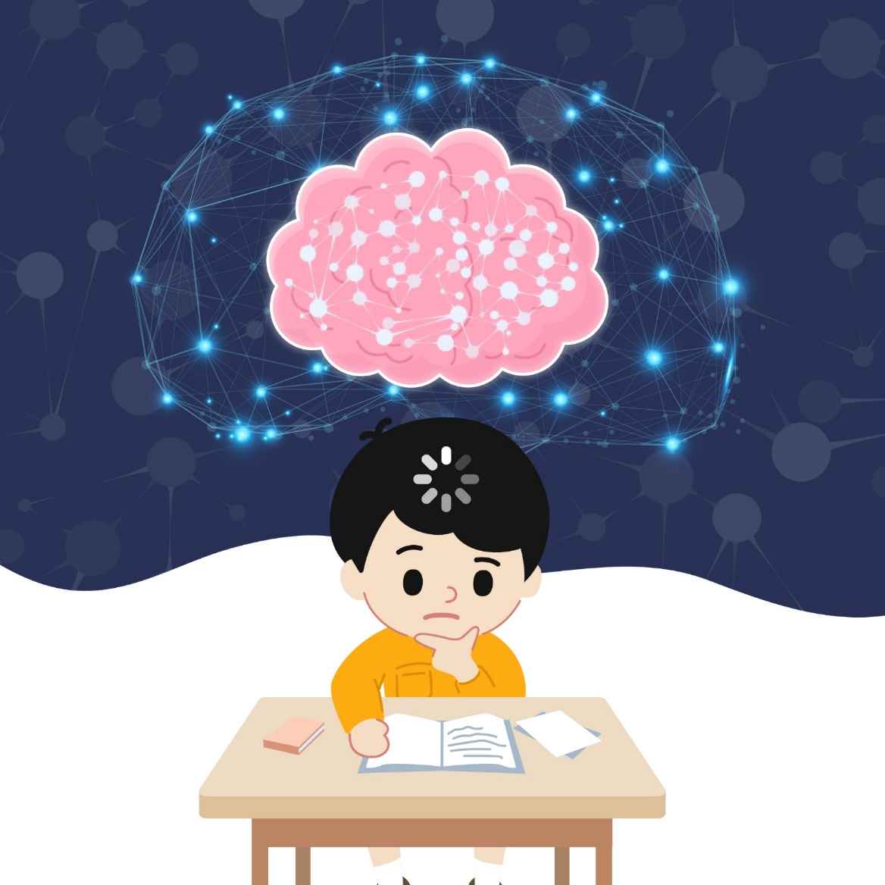
与子女解释「成长心态」
(1) 大脑有很多脑细胞。有研究指每个人的大脑有大约860亿个脑细胞¹。
(2) 脑细胞之间有一些叫做「突触」的连结。这些链接就像电话线一样，让脑细胞可以互相交流沟通。
(3) 当我们专心做事、努力工作、细心思考如何可以将事情做得更好时，我们就可以帮助大脑发展，令大脑建立更多「突触」。脑细胞的「突触」愈多，我们就会变得更加聪明、更加能干。
¹Azevedo, F. A., Carvalho, L. R., Grinberg, L. T., Farfel, J. M., Ferretti, R. E., Leite, R. E., ... & Herculano‐Houzel, S. (2009). Equal numbers of neuronal and nonneuronal cells make the human brain an isometrically scaled‐up primate brain. Journal of Comparative Neurology, 513(5), 532-541.

Slide 8

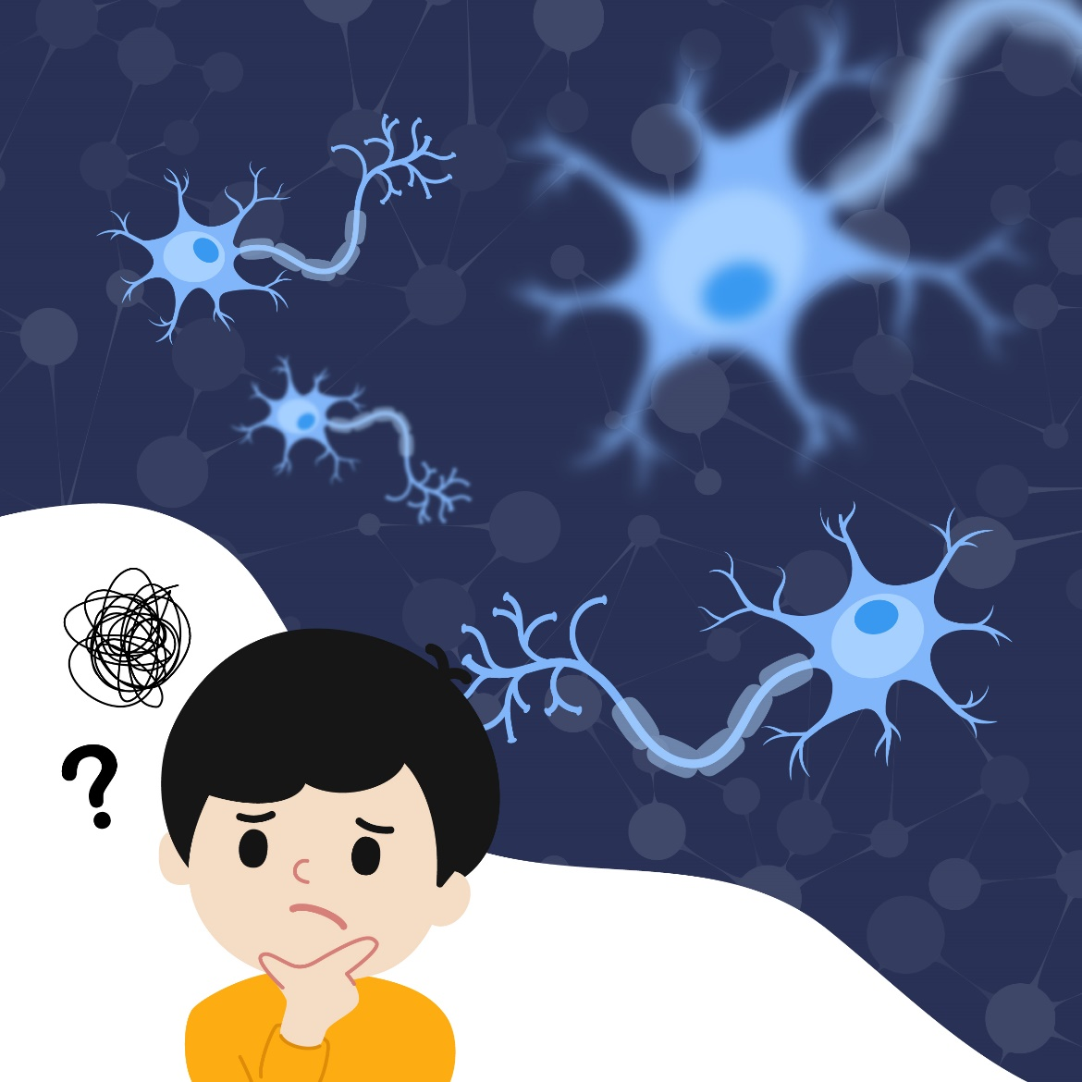
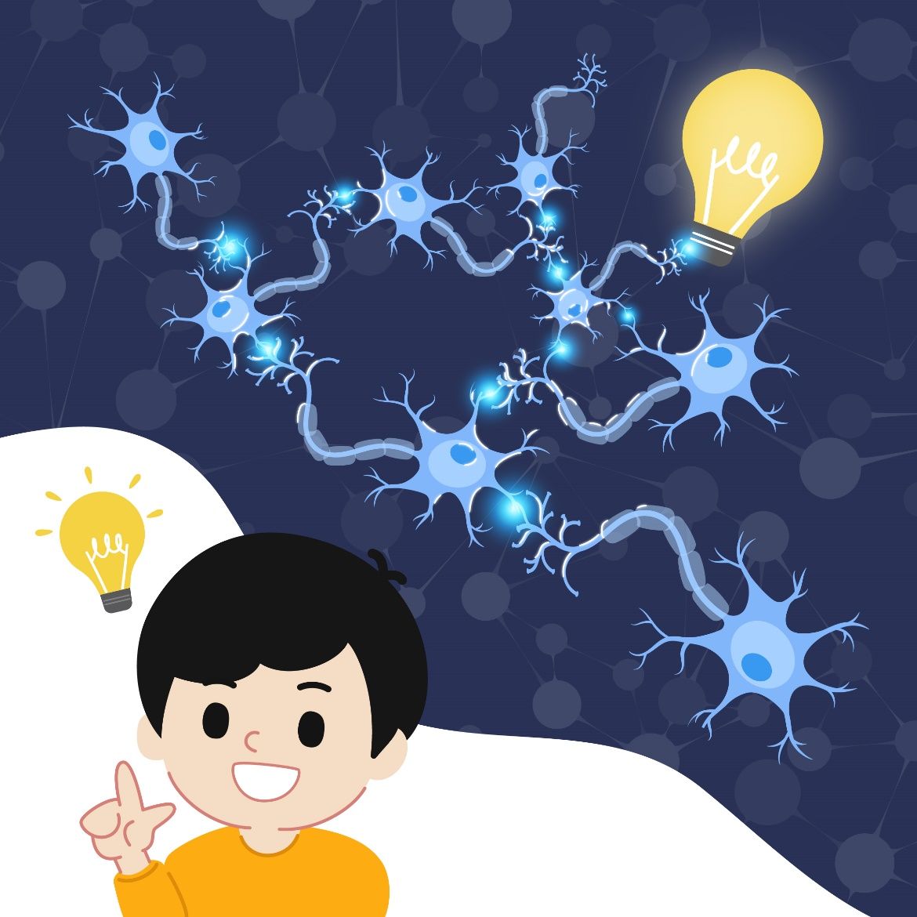
与子女解释「成长心态」
(4) 情况就像我们做运动举哑铃，二头肌就会建立更多肌肉。二头肌的肌肉愈多，我们就会变得愈强壮、有力。
(5) 有些事情我们还未懂得做，是因为我们的脑细胞还未建立相关连结。
6) 只要我们努力尝试、努力练习、努力思考，脑细胞之间就会慢慢建立连结，我们就会慢慢学晓做这些事情。

Slide 9
培养家长和子女的成长心态
请家长写下一件一年前还未学懂，现在已经学懂的事：

Slide 10
培养家长和子女的成长心态
与子女对话时，家长可以加入以下话语：
「你还未学懂这个算式…」
「你觉得这题好难？这代表你的脑细胞在修桥起路﹗」
「我记得你之前还未…但你现在已经…」
「我觉得你这个策略很不错…」

Slide 11
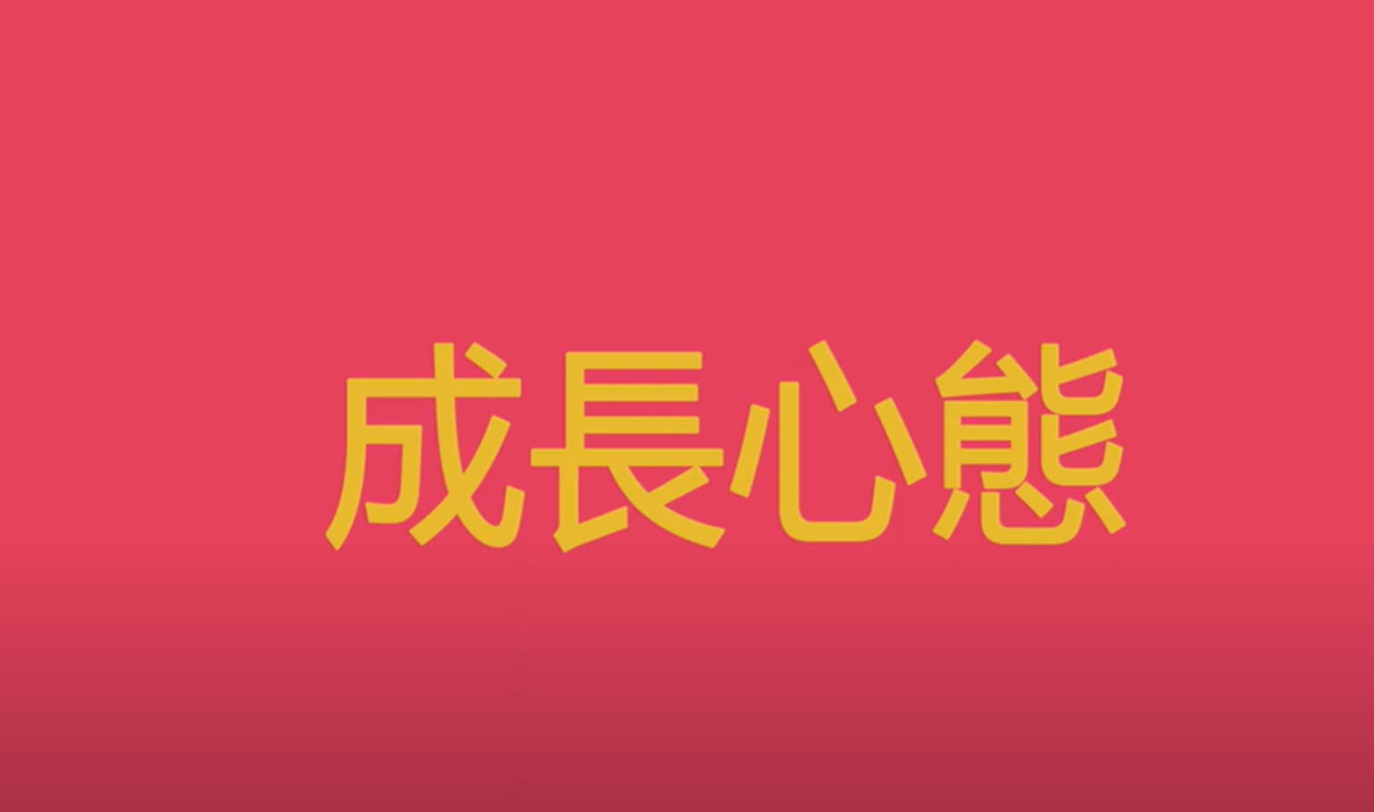
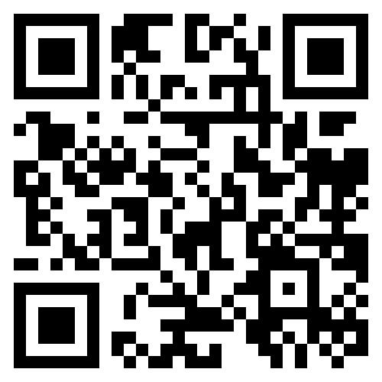
培养家长和子女的成长心态
重温短片
Notes:
播放短片：https://shorturl.at/stvy2

Slide 12
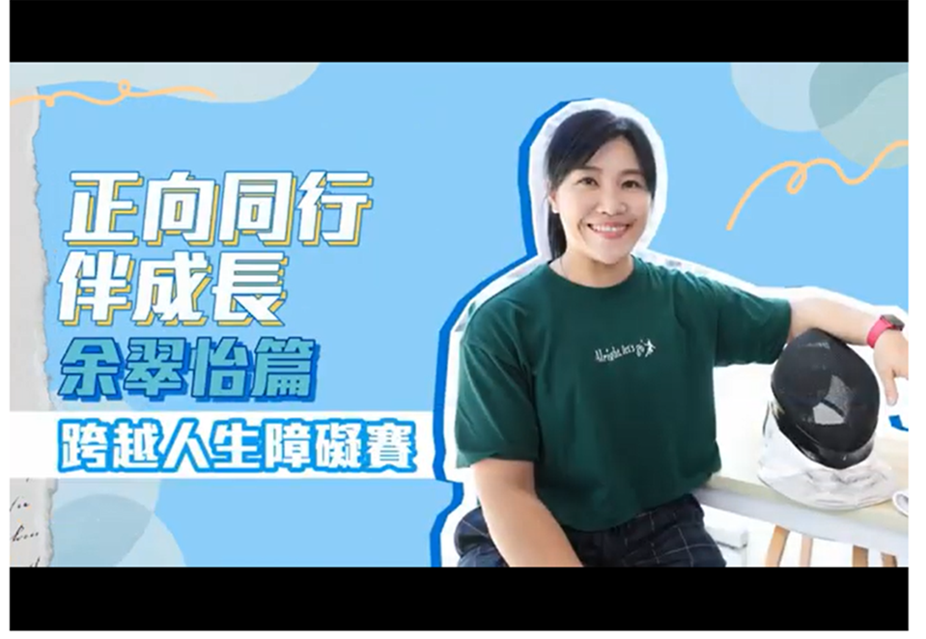
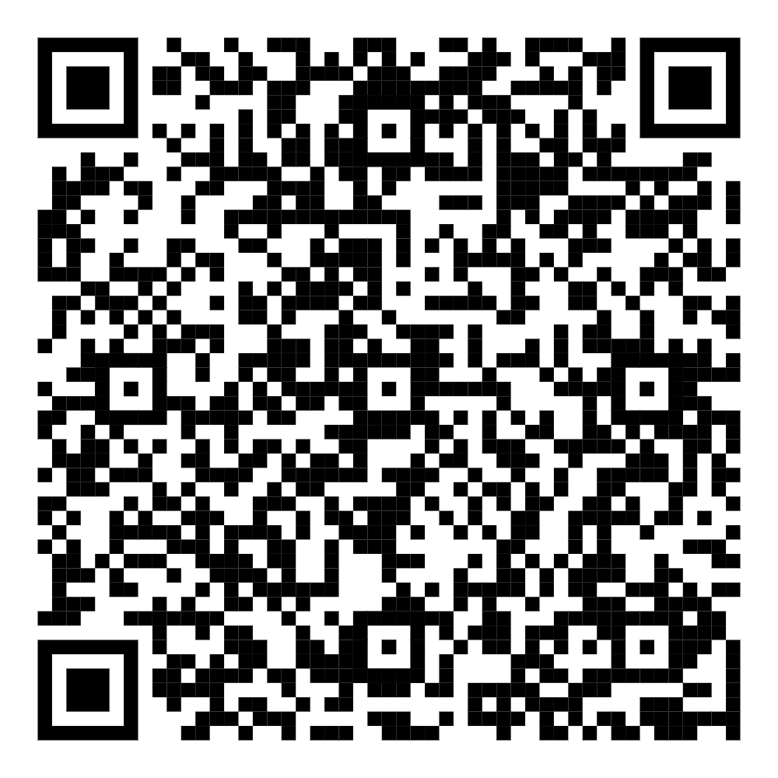
培养家长和子女的成长心态
余翠怡如何面对挫折、跨越失败，一步一步达成短期和长远目标？
重温短片
Notes:
播放短片：https://www.parent.edu.hk/smart-parent-net/topics/article/yu-interview

Slide 13
运用引导性问题
帮助子女明白「成长心态」
余翠怡有什么目标和抱负？
余翠怡面对什么困难？
余翠怡用了什么实际行动去达成目标？
余翠怡有「努力尝试、努力练习、努力思考」吗？

Slide 14
家长选取人物时的考虑事项
考虑子女的年龄和兴趣
顾及资料的来源、篇幅和完整性
不单单讲述人物的挫折和失败经验
帮助子女思考人物如何通过经验、努力和策略去达到目标

Slide 15
家长与子女分享人物故事时所需的态度
协助子女代入人物角度，设想人物所感受到的压力和负面情绪
容许子女表达自己的想法，不要急于「教育」子女。家长可以运用简洁的说话 反映子女的想法，再与子女展开讨论，尽量让子女自己总结自己的想法：
    子女：「我不明白她为什么不放弃，改行做别的事情。」
    家长：「你觉得有点疑惑，不明白为什么她要这样坚持。」
    子女：「对呀﹗这么辛苦为了什么？」
    家长：「你觉得她付出这么多努力，其实是为了什么？」
协助子女将人物的故事连结到子女的生活当中

Slide 16
将人物的经历连结到子女的生活
每个人都曾遇过挫折和失败。
请与你的子女讨论：
    你和你的子女曾遇到的挫折和失败经验
    你和你的子女如何通过经验、努力和策略去克服挫折、跨越失败

Slide 17
协助子女处理
与学习相关的期望和挑战
压力来源
负面想法
正面想法
紧张、不安和其他负面情绪
期待、兴奋和其他正面情绪
更差的表现
更好的表现
自我应验预言
Crum, A. J., Salovey, P., & Achor, S. (2013). Rethinking stress: The role of mindsets in determining the stress response. Journal of Personality and Social Psychology, 104(4), 716–733.

Slide 18
协助子女处理
与学习相关的期望和挑战
面对考试，感到压力
负面想法：
「糟糕了﹗我很紧张﹗
事情一定会变得越来越坏﹗」
正面想法：
「太好了﹗我在意这个考试﹗
所以身体为我提供能量去好好面对﹗」
有压力一定是坏事
压力会令自己的表现变差
视考试为难以控制的威胁
考试表现变差
有压力不一定是坏事
压力可能会令自己的表现变好
视考试为可以控制的挑战
考试表现变好
Crum, A. J., Salovey, P., & Achor, S. (2013). Rethinking stress: The role of mindsets in determining the stress response. Journal of Personality and Social Psychology, 104(4), 716–733.

Slide 19
协助子女识别负面想法
类别 | 子女的负面想法
1) 负面滤镜 | 「唉﹗这样努力温书，结果都是这样差﹗」
2) 时间停止 | 「这次考试考得这样差，之后考试又怎会考得好？」
3) 过份延伸 | 「我数学考得差，英文都一定会考得差﹗」
4) 完美主义 | 「这里有句句子的文法错了﹗」
5) 贬低成就 | 「这次考试高分都只因为我走运而已。」
黄富强﹙2017﹚。《走出抑郁的深谷：认知治疗自学辅助手册》。香港三联。

Slide 20
协助子女运用正面想法去
代替负面想法
包含「成长心态」的正面想法
「…我学到…」
「之后我可以…」
「…并不代表…」
「虽然…但是…」
「今次做得好是因为…」
黄富强﹙2017﹚。《走出抑郁的深谷：认知治疗自学辅助手册》。香港三联。

Slide 21
协助子女运用正面想法去
代替负面想法
负面想法 | 正面想法
「唉﹗这样努力温书，结果都是这样差﹗」 | 「明白这次考试的结果令你失望，但考试的过程亦很重要﹗不如我们想想在准备考试过程中，我们学到什么。」
「这次考试考得这样差，之后考试又怎会考得好？」 | 「这次我们在准备过程中学会自律，学会安排好时间，之后我们还可以做什么去让自己进步？」
「我数学考得差，英文都一定会考得差﹗」 | 「在数学考试做得未如理想，并不代表在英文考试都会做得未如理想。」
「这里有句句子的文法错了﹗」 | 「虽然这里有一句文法错误，但是其他句子并没有文法错误。」
「这次考试高分都只因为我走运而已。」 | 「你这次考试特别高分，是因为你特别专心温习，特别努力温习，特别花时间考虑如何可以将事情做得更好。」
黄富强﹙2017﹚。《走出抑郁的深谷：认知治疗自学辅助手册》。香港三联。

Slide 22
总结
认识成长心态及其重要性
  拥有成长心态的人，认为能力是通过学习和磨练建立起来的
认识培养自己和子女的成长心态的技巧
  了解经验、脑部发展和能力三者之间的关系
  讲述成功人物的故事和回顾其成长经验，帮助子女建立成长心态
掌握协助子女运用成长心态面对学习上的挑战的技巧
  协助子女识别负面想法
  协助子女运用正面想法去代替负面想法

